Slide 1
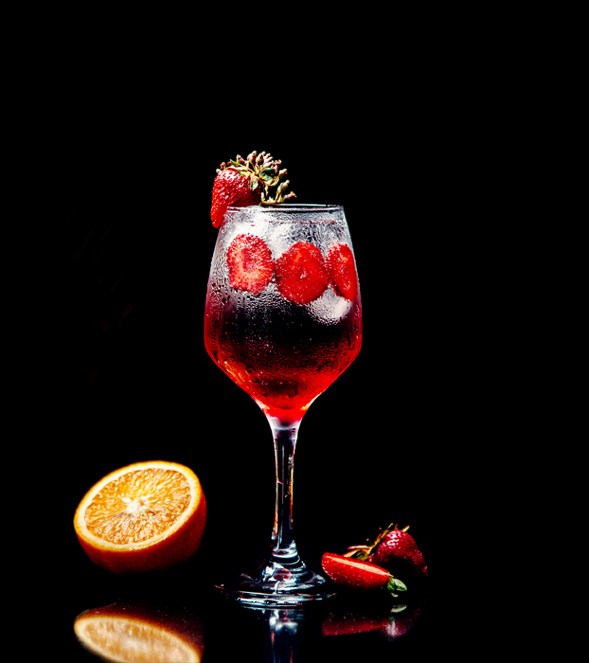

Strategija spletnega nastopa
Luka Cigale,
11. 3. 2022
Notes:
Pozdravljeni, predstavil vam bom strategijo spletnega nastopa za moje podjetje Cocktail Club.

Slide 2

vsebinski marketing
Tehnika, ki združuje ustvarjanje in deljenje koristnih vsebin,
namen pridobiti potencialne stranke in zveste kupce
2
Notes:
Vsebinski marketing je tehnika, pri kateri združimo ustvarjanje ter deljenje koristnih vsebin z namenom, da določeno občinstvo pritegnemo in pripravimo do sodelovanja na nekem področju. Pri tem moramo strmeti k cilju, da je njegov namen pridobitev veliko potencialnih in zvestih kupcev, ki nam bodo kasneje prinesli dobiček.

Slide 3
Socialno omrežje
landing page
e-mail z e-priročnikom
e-priročnik
3
Notes:
Torej, izdelal sem priročnik, katerega sem nato oglaševal na Facebooku. Objava na Facebooku je vsebovala povezavo do Landing page-a, na katerem so bralci pustili svoj e-naslov, jaz pa sem jim nato poslal elektronsko sporočilo z e-priročnikom.

Slide 4
namen
Dijakom in študentom od 18 do 27 pomaga seznaniti z našo idejo,
spodbuja k obisku našega kluba,
večja prodaja naših storitev / promocijskih izdelkov,
vsebine so namenjene točno določeni populaciji,
načini obveščanja:
    e-pošta,
    blog,
    videoposnetki,
    objave (FB, IG),
    revije, …
4
Notes:
Namen vsebinskega marketinga je, da širimo prepoznavnost našega podjetja ter povečamo prodajo naše storitve. Oblikujemo ga lahko na več načinov. Nekaj izmed načinov so lahko: elektronska sporočila, blogi, razni videoposnetki, objave na družabnih omrežjih (Facebook, Instagram, Twitter,…), revije,…

Slide 5
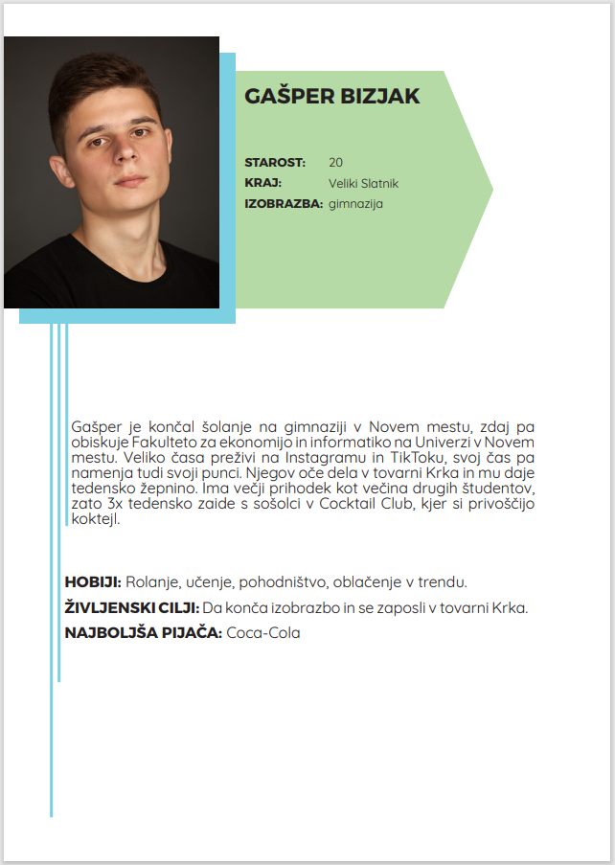
CILJNA POPULACIJA
Persona = idealen kupec,
izmišljena oseba, realni podatki,
Gašper Bizjak (20 let)
  3x tedensko s prijatelji pijejo koktejle
5
Notes:
Da sem akcijo lahko začel, sem moral določiti njeno ciljno populacijo (persono). Persona predstavlja osebo, ki je idealen kupec za naše prodajne izdelke. V mojem primeru je to 20-letni Gašper, ki obiskuje Fakulteto za ekonomijo in informatiko v Novem mestu. S svojimi sošolci 3x tedensko zaide v Cocktail Club, kjer si privoščijo koktejle.

Slide 6

e-PRIROČNIK
Predstavljeni 3 najbolj popularni recepti,
izdelan v spletnem programu Canva,
vsebina:
  kratka zgodba,
  3 recepti,
  logotip podjetja,
  podatki o podjetju.
6
Notes:
E-poštne akcije sem se lotil tako, da sem izdelal e-priročnik, v katerem predstavim tri najbolj popularne koktejl recepte. Izdelal sem ga v spletnem urejevalniku Canva, vanj pa sem dodal še kratko zgodbo, ki pritegne kupca k ogledu priročnika, logotip podjetja in podatke o podjetju s povezavo do spletne strani.

Slide 7
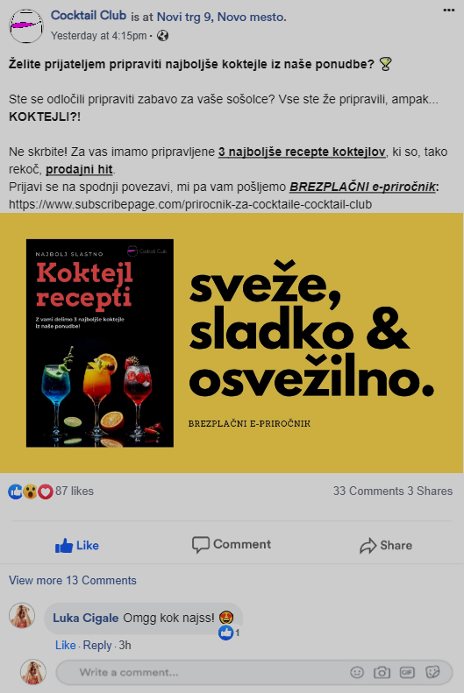
VABA
zbiranje e-poštnih naslovov,
objava na Facebooku → klik do landing page-a → vpis e-pošte → e-priročnik
vsebina objave:
    kratke motivacijske besede,
    rešitev (recepti),
    fotografija za pozornost,
    povezava do landing page-a.
7
Notes:
Da sem lahko poslal e-priročnik na kupčev e-poštni naslov, sem moral izdelati VABO. Z njo sem na Facebooku objavil objavo, ki nagovarja kupce, da lahko dobijo brezplačni e-priročnik, če kliknejo na povezavo, ki jih pelje do landing page-a. V Facebook objavo sem napisal kratke motivacijske besede, ki bodo pritegnile bralca, da klikne na povezavo in pusti svoj elektronski naslov. Tako sem pridobil njihov e-naslov in ga nato vključil med prejemnike e-priročnika.

Slide 8
LANDING PAGE
preko njega pridobivamo e-naslove za pošiljanje obvestil,
vsebina:
    fotografija priročnika,
    vpadljiv napis „Sveže, sladko & osvežilno.“
    polje za pridobitev kontakta.
8
Notes:
Landing page je ključen element, saj sem preko njega pridobil elektronske naslove za pošiljanje e-priročnika. Zdaj jim lahko pošiljam razne akcije, zanimivosti o podjetju, spremembe cenika ali pa jih informiram o naših novostih v prodaji.
V landing page-u sem dodal sem tudi fotografijo priročnika in kratek vpadljiv napis »Sveže, sladko & osvežilno.«
LANDING PAGE ➔

Slide 9
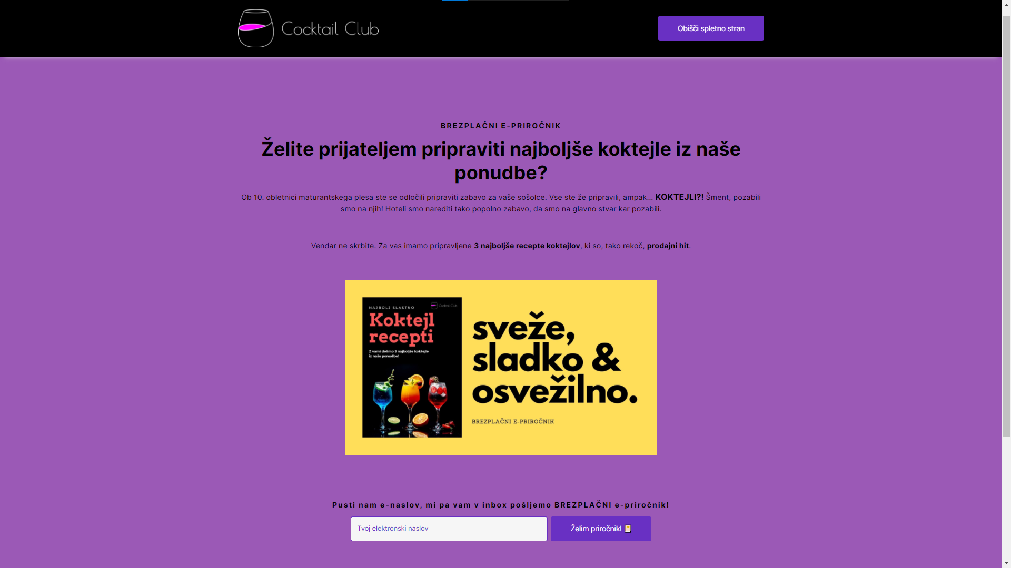

Slide 10
e-poštna akcija
izdelal v programu MailerLite
    naredil sem skupino „e-Priročnik“,
napisati zadevo,
s predlogo oblikoval e-mail kampanjo.
10
Notes:
Izdelave e-poštne akcije sem se lotil tako, da sem najprej pregledal bazo s kontakti, katero sem pridobil preko Landing page-a.
Vsebinski marketing sem izdelal v spletnem programu MailerLite, ki mi je omogočal tudi narediti skupino 'e-Priročnik', katerim sem ga lahko le z klikom na to skupino vsem naenkrat poslal. Pred poslanim elektronskim sporočilom pa sem moral še napisati zadevo e-maila, ter s predlogo oblikovati e-mail kampanjo.
PREJETA E-POŠTA ➔

Slide 11
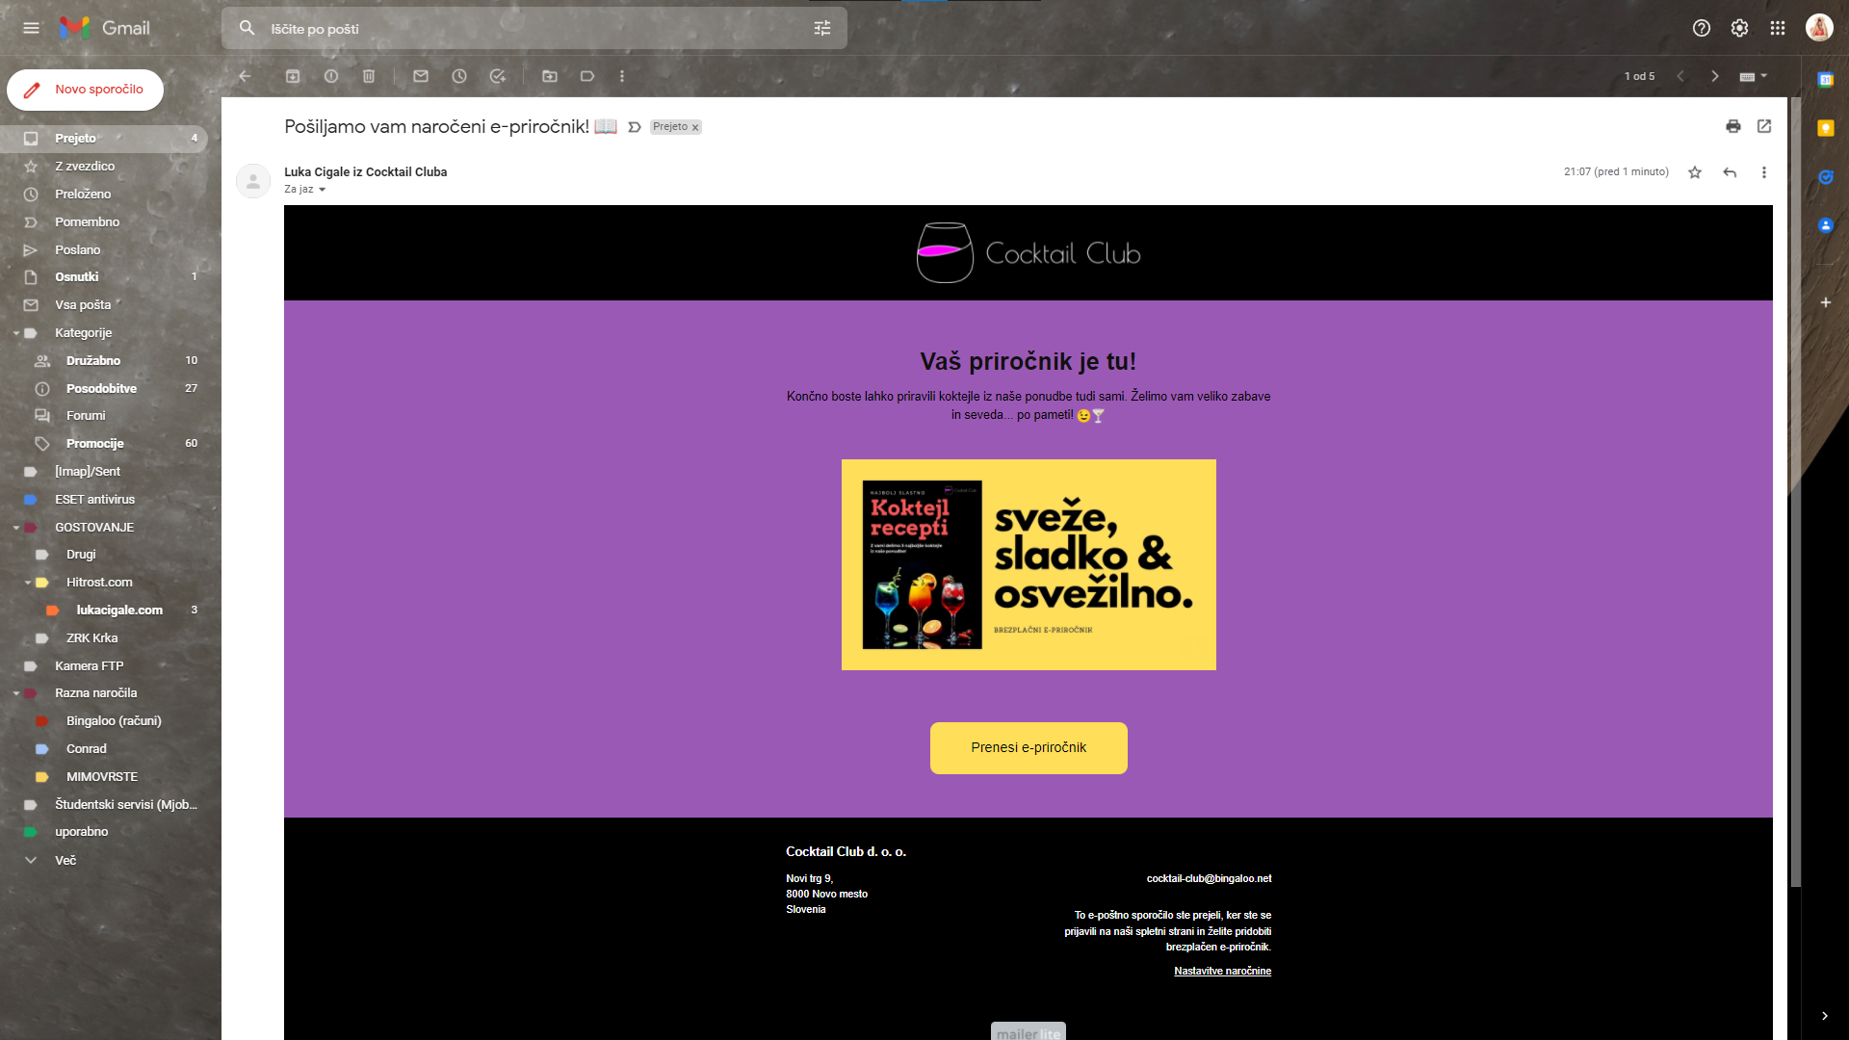

Slide 12
Hvala za pozornost
Notes:
Samo ena prodajna akcija ne bo privedla stranke do nakupa, zato je treba pošiljati več akcij v določenih intervalih kot na primer akcija z ugodnostmi, akcija s popusti (22% na promocijske majice) in podobno.
Hvala za vašo pozornost.

